Slide 1
Kính chào thầy và các bạn

Slide 2

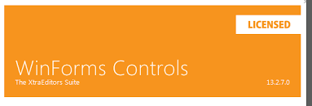
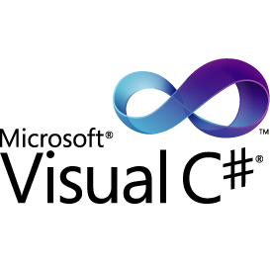
Tìm hiểu về DEVEXPRESS
1.Nguyễn Trường An 1251012003
2.Nguyễn Thị Kim Huệ 1354052140
3.Phùng Thị Ngân 1354050057

Slide 3
Nội dung bài học
1. Giới thiệu về DevExpress
2. Giới thiệu các winforms controls
3. Demo

Slide 4
1. Giới thiệu DevExpress
Đôi nét về DevExpress
Cung cấp các controls và công nghệ để phục vụ cho quá trình phát triển phần mềm.
DevExpress là một Framework được viết cho nền tảng .Net Framework

Slide 5
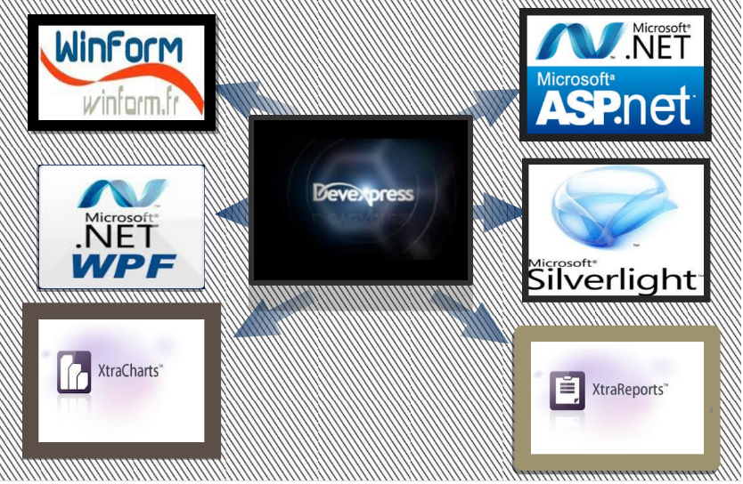
Tổng quan:

Slide 6
2. Giới thiệu các winforms controls
Ribbon Control
ToolBars
Menu

Slide 7

a. Ribbon Controls
Tổng quan
Ribbon Controls thực hiện các giao diện Robbin.
Giao diện control là 1 thay thế cho Toolbar (thanh tiêu chuẩn) và mô hình đơn thứ bậc trong ứng dụng.
Giao diện người dùng đơn giản, nhỏ gọn.
Dễ dàng nhanh chóng truy cập cào các lệnh

Slide 8
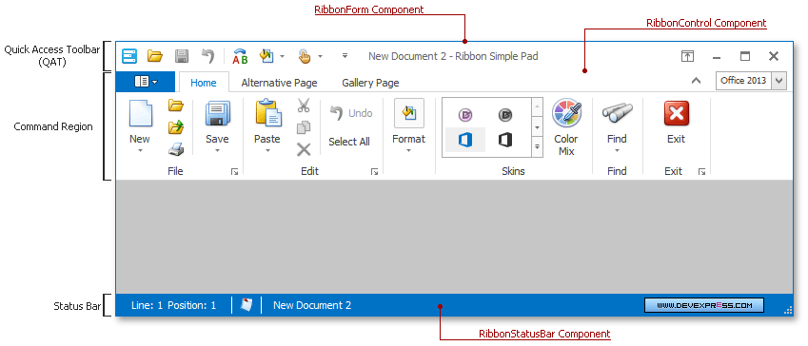
a. Ribbon Controls
Chức năng
Ribbon UI Elements: liệt kê tất cả yếu tố thị giác được thực hiện bởi Ribbon Controls
.

Slide 9
a. Ribbon Controls
Chức năng
Ribbon UI Elements
Gồm 4 khu vực vực chính:
Command Region: hiển thị các lệnh khác nhau kết hợp tạo thành Ribbon Group và Pages
Quick Access Toolbar(QAT):luôn hiển thị các lệnh thường xuyên sử dụng
Status Bar : Đại diện cho 1 thanh hiển thị ở dưới cùng 1 hình thức
Ribbon Form : DevExpress thiết kế để được điều khiển Ribbon
.

Slide 10
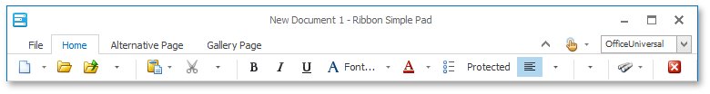
a. Ribbon Controls
Chức năng
Ribbon Styles: Ribbon Controls có nhiều phong cách nhúng có ảnh hưởng đến sự xuất hiện và hoạt động nó tạo ra
Được lấy cảm hứng từ giao diện Robbin giới thiệu trong Microsoft “Universal Office”
.

Slide 11
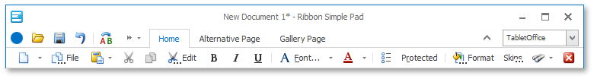
a. Ribbon Controls
Chức năng
Được lấy cảm hứng từ giao diện Robbin giới thiệu trong Microsoft Office dành cho ipad
.

Slide 12
a.Ribbon Controls
Đặc điểm
Robbin Merging: cho phép di chuyển các trang, các nhóm trang và các items từ MDI Robbin con đến main form.
.

Slide 13
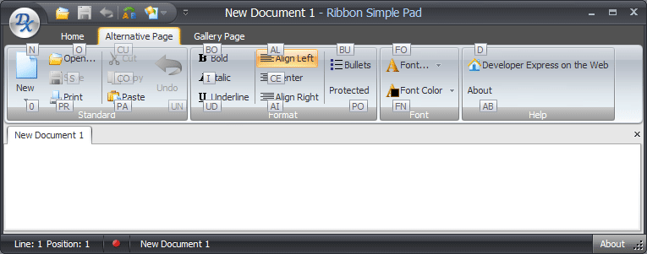
a.Ribbon Controls
Đặc điểm
Key Tips: là những mẹo chính để gợi ý xuất hiện tất cả các tiêu dề trang Robbin

Slide 14
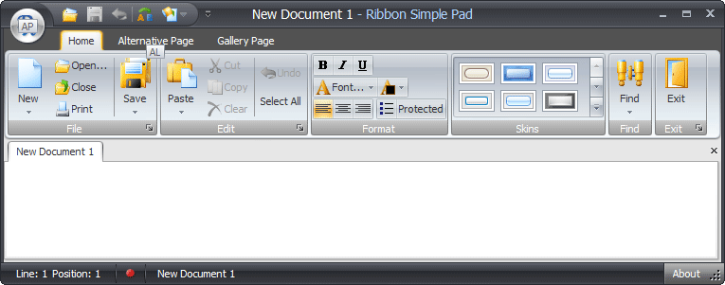
a.Ribbon Controls
Đặc điểm
Key Tips: là 1 chuỗi, chiều rộng tối đa là 3 kí tự
Như ở hình hình dưới có 2 lời khuyên quan trọng bắt đầu với kí tự “A”

Slide 15
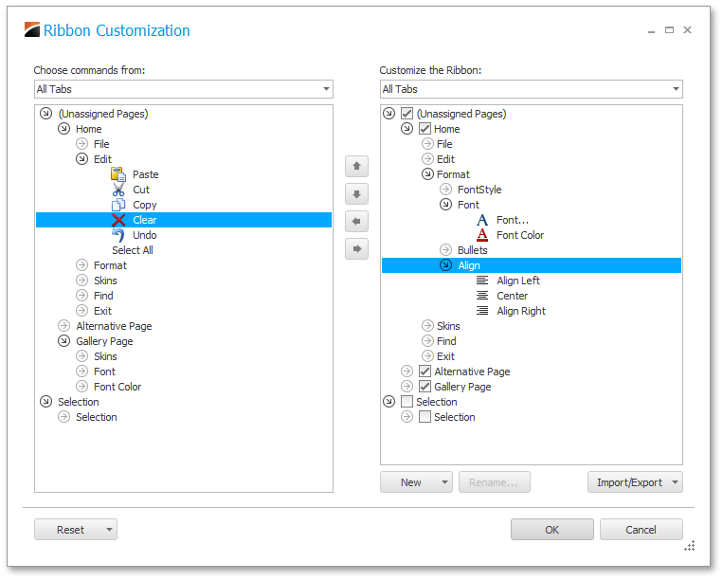
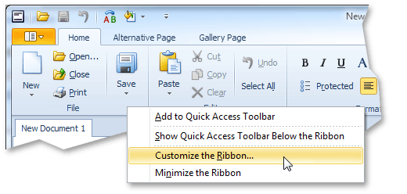
a.Ribbon Controls
Đặc điểm
Ribbon Runtime Customization: tùy chỉnh bố cục form theo yêu cầu của người dùng
.

Slide 16
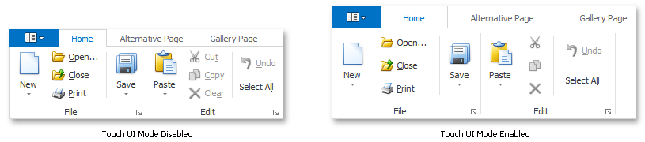
a.Ribbon Controls
Đặc điểm
Touch support: được dành riêng cho touch UI Mode , làm cho nó dễ dàng hơn khi sử dụng thanh ribbon trên các thiết bị cảm ứng
.

Slide 17
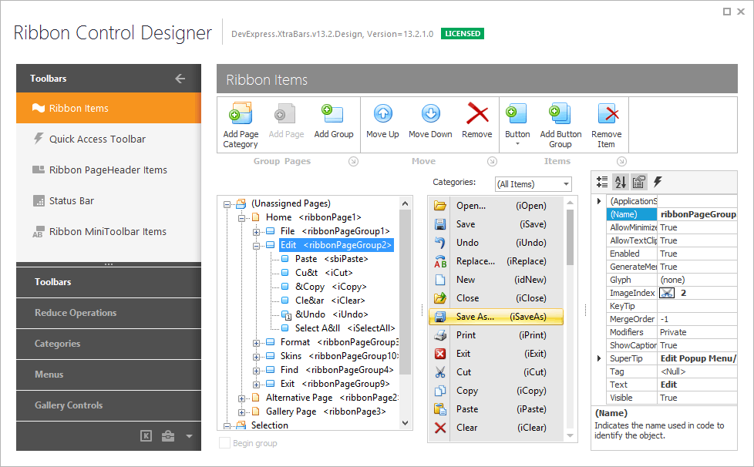
a.Ribbon Controls
Đặc điểm
Ribbon controls designer: cung cấp một hộp thoại thiết kế tiên tiến , cho phép tùy chỉnh các mục Ribbon, 1 thanh trạng thái, 1 thiết kế ảnh
.

Slide 18
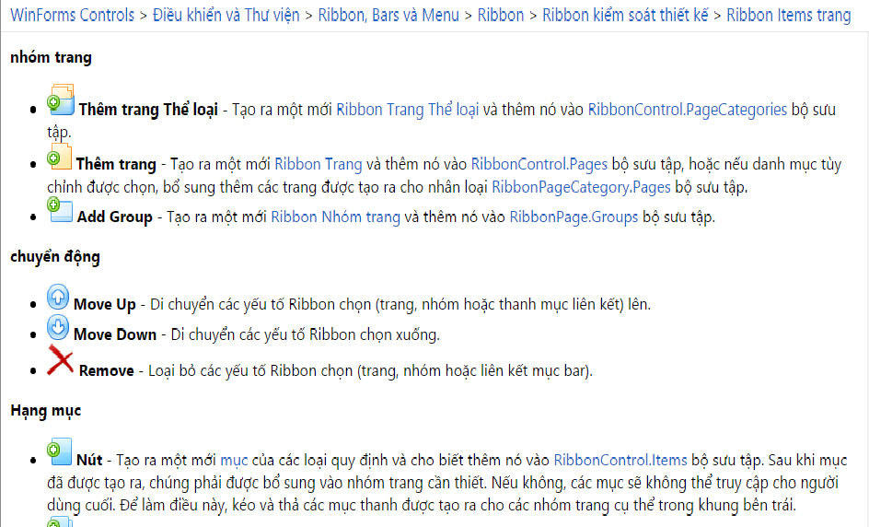
a.Ribbon Controls
Đặc điểm
.

Slide 19
b.Toolbars(Thanh công cụ)
Tổng quan
Toobars : là thanh công cụ thực hiện các mô hình trình đơn thứ bậc trong các ứng dụng
Mô hình này là cách truyền thống của tổ chức khu vực lệnh ứng dụng
Toolbars trong DevExpress cung cấp nhiều khả năng được sử dụng trong việc tạo ra và tùy biến thanh công cụ
.

Slide 20
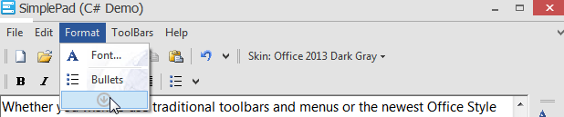
b.Toolbars(Thanh công cụ)
Phân loại
Thanh công cụ nằm ngang hoặc nằm dọc, chức các nút chức năng, lệnh biên tập và các nhóm nút chức năng
Được chia làm 3 loại;
.Main menu toolbar: thanh được trải dài toàn bộ trên forms.
Status toolbar : thanh chứa các hiện thị ứng dụng hiện tại
Reguler toolbar : thanh bày chuwasc các nút và các lệnh thực hiện hoạt động nào đó thường xuyên được sử dụng
.

Slide 21
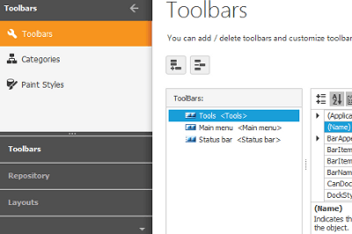
b.Toolbars(Thanh công cụ)
Tính năng
Toolbars Customization: Minh họa phương pháp và kĩ thuật để tạo ra và tùy chỉnh thanh công cụ khác nhau
.

Slide 22
b.Toolbars(Thanh công cụ)
Tính năng
Toolbars MDI Merging: Khi ứng dụng chạy dưới đa giao diện(MDI), cả 2 cửa sổ cha và con MDI đều chứa các thanh công cụ riêng biệt. Tính năng này giúp hợp nhất các thanh công cụ từ các sor khác nhau
Resently Used Items : Tính năng này giúp giải thích làm thế nào để rút ngắn các menu chỉ hiện thị những mục cần sử dụng
Giao diện : có tính năng dành riêng để lưu và khôi phục bố trí các thanh công cụ
.

Slide 23
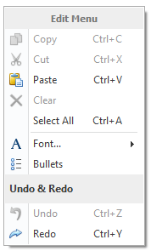
b.Popup Menu
Tính năng
Popup Menu dùng để cung cấp cách dễ dàng nhất truy cập vào các lệnh thường xuyên sử dụng để kiểm soát.
.

Slide 24
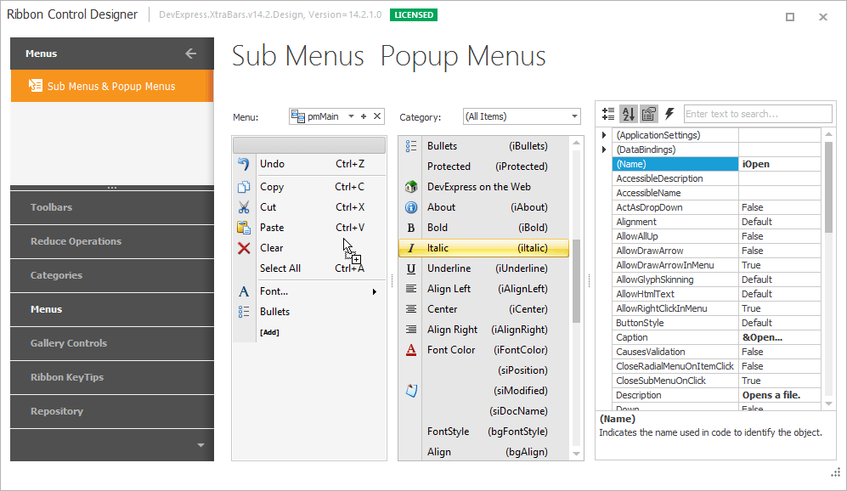
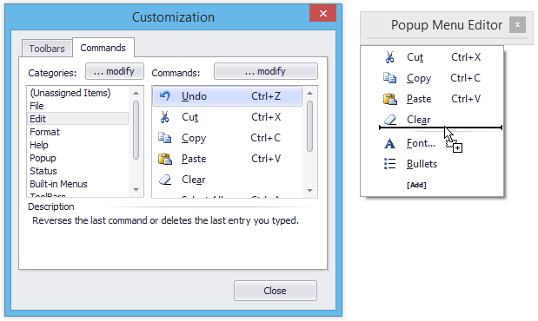
b.Popup Menu
Liên kết
Popup Menu cần phải được liên kết với 1 BarManager hoặc RibbonControl .
.

Slide 25
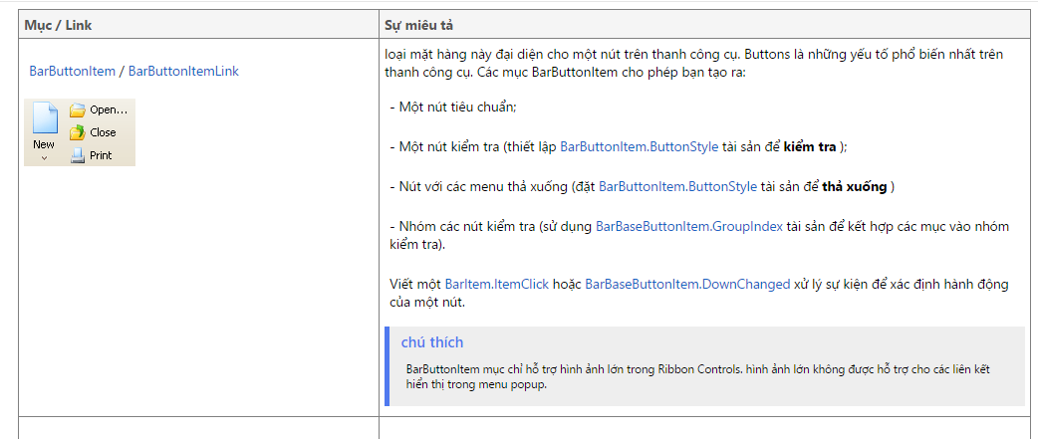
b.Popup Menu
Menu Items
.

Slide 26
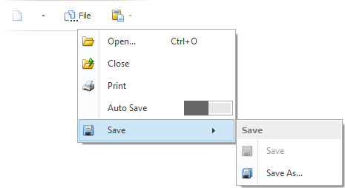
b.Popup Menu
Chế độ hiển thị Sub-Menu
Sử dụng 2 liên kết để xác định các popup menu hiển thị chế độ sub menu
Sub-Menu có thể được hiển thị theo phong cách truyền thông cascaded
.

Slide 27


